Slide 1

Stellungsspiel& Laufarbeit
Teamarbeit
Wiederaufnahme vom Spiel
Kontrolle von
  Inaktive Zone
  Aktive (action) Zone
  Torlinie
Signale

Slide 2

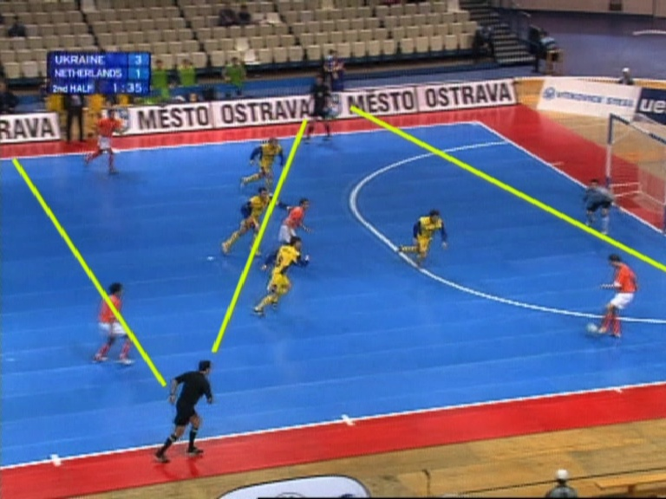
1. TEAMARBEIT → Diagonales System
Spieler zwischen beiden Schiedsrichtern
Distanz zwischen beiden Schiedsrichtern
Positionsänderungen

Slide 3
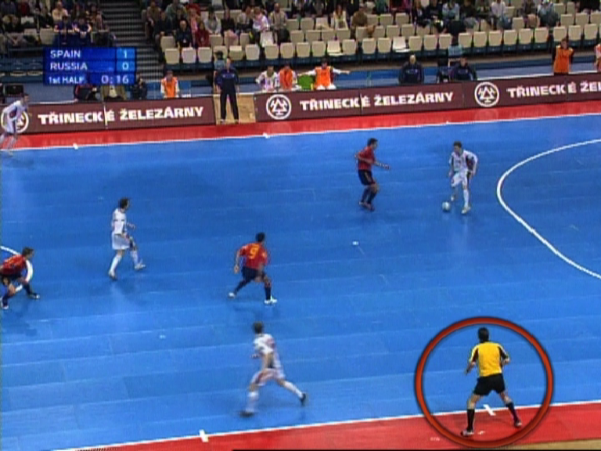
1. TEAMARBEIT → Augenkontakt
Laufstil:
  Vorwärts
  Rückwärts
  Seitwärts
Distanz zwischen SR
Geheime Signale

Slide 4
TEAMARBEIT → Verantwortungsaufteilung
Aussprache vor dem Spiel (gesamtes Team!!!)
Fouls / Eigene- Gegnerische Seite bzw. Hälfte
Ein gemeinsames Team- d.h jeder unterstützt Jeden!!!!!!
Gedanken einbringen!!

Slide 5
2. Wiederaufnahme vom Spiel (Beginn) → Anstoß

Slide 6
2. Wiederaufnahme vom Spiel → Der Einkick

Slide 7
2. Wiederaufnahme vom Spiel → Einkick Teil 2

Slide 8
2. Wiederaufnahme vom Spiel → Einkick Situation

Slide 9
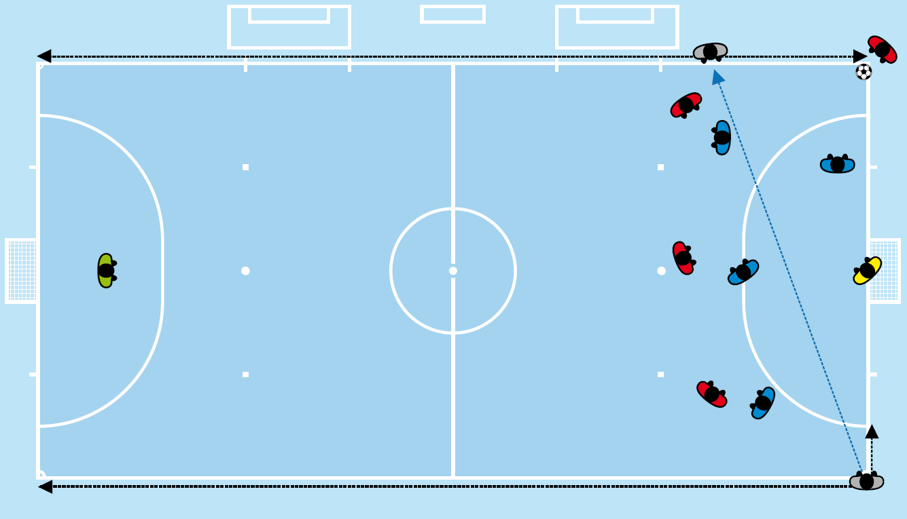
2. Wiederaufnahme vom Spiel → Der Corner

Slide 10
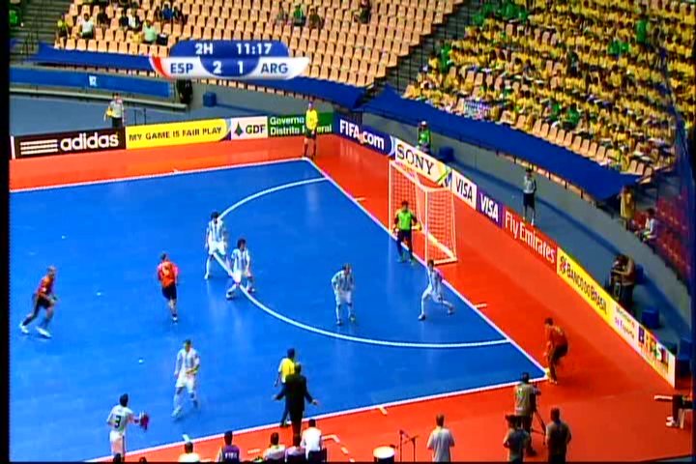
Stellungsspiel beim Corner

Slide 11
2. Wiederaufnahme vom Spiel → Der Abstoß

Slide 12
2. Wiederaufnahme vom Spiel → Der Abstoß Teil 2

Slide 13
2. Wiederaufnahme vom Spiel → Der Freistoß

Slide 14
2. Wiederaufnahme vom Spiel → Der Freistoß Teil 2

Slide 15
2. Wiederaufnahme vom Spiel → Der Penalty- 6m

Slide 16
2. Wiederaufnahme vom Spiel → der Penalty- 10m

Slide 17
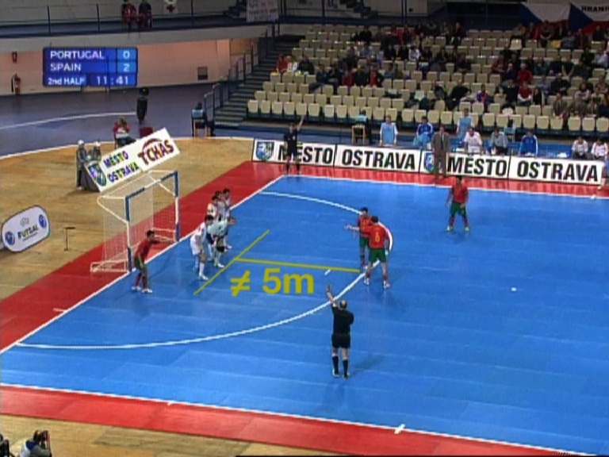
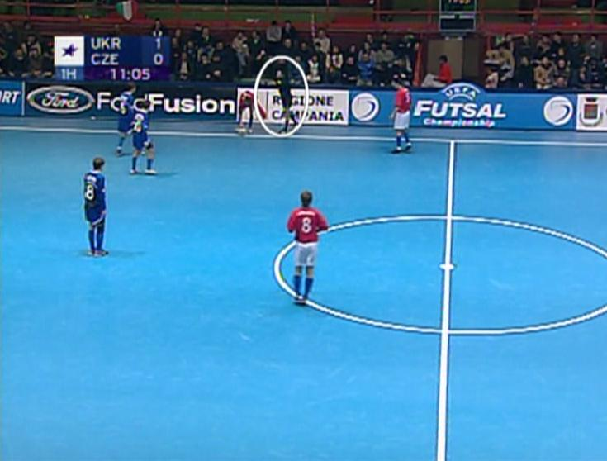
2.Wiederaufnahme vom Spiel
Richtige Distanz (5m) – 4 Sekunden
5m

Slide 18
3.Hauptaugenmerk der Schiedsrichter am Spielfeld
Erster & Zweiter Schiedsrichter → Gesamtes Spielfeld
  Aktive Zone
  Inaktive Zone
  Torlinie

Slide 19
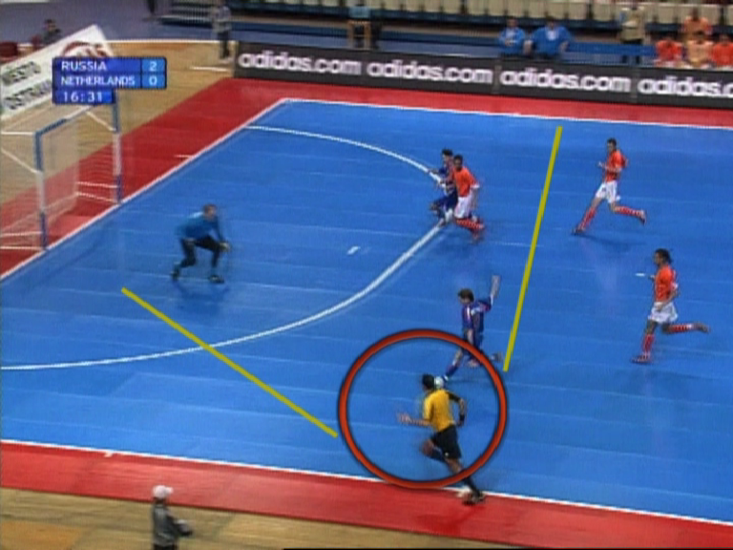
Kontrolle der Aktiven Zone

Slide 20
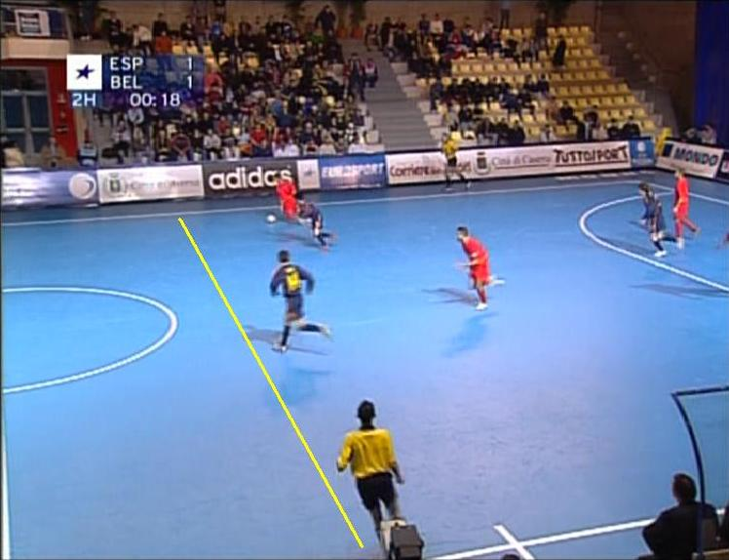
Kontrolle der Inaktiven Zone

Slide 21
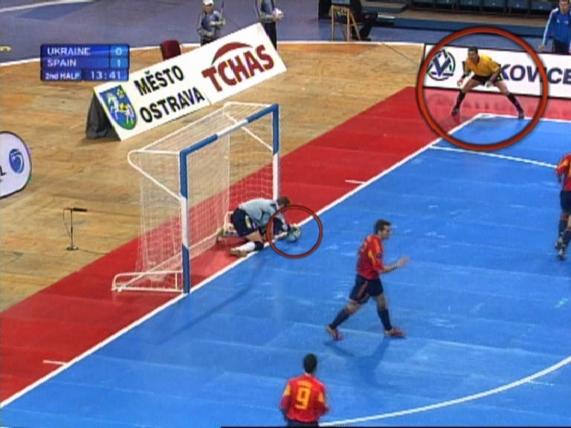
Kontrolle der Torlinie

Slide 22
3. Hauptaugenmerk vom SR- Team
Dritter Schiedsrichter
  Technische Zone
  Neutrale Zone
  Alles Andere um und auf dem Spielfeld

Slide 23
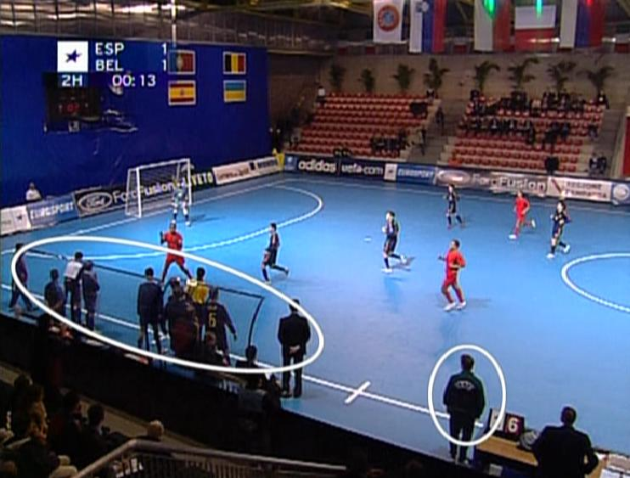
3. Kontrolle - Dritter Schiedsrichter

Slide 24
4. SIGNALE
Klare Signale
Signale VOR DER Bewegung
  Keine Signale während dem Laufen
    Ausgenommen - Anzeigen eines Vorteiles
    Der SR nahe dem Sprechertisch macht das Signal zirka 3-4 Meter vom 3. SR bzw. Sprechertisch entfernt
    Der SR gegenüber dem Sprechertisch signalisiert aus dem Mittelkreis zu 3. SR und Sprechertisch
Signal der SR
  Nur der SR auf der jeweiligen Seite zeigt die Richtung
  Der andere SR unterstützt mit geheimen Signal

